Slide 1
Progetto Lauree Scientifiche
Società Italiana di Storia delle Matematiche
Numerazione e metodi di calcolo dall'Antichità al Medioevo.
Alcuni metodi di calcolo prima della notazione posizionale.

Slide 2
1. Calcolare con i sassolini

Slide 3
1. Calcolare con i sassolini

Slide 4
1. Calcolare con i sassolini

Slide 5
1. Calcolare con i sassolini

Slide 6
1. Calcolare con i sassolini

Slide 7
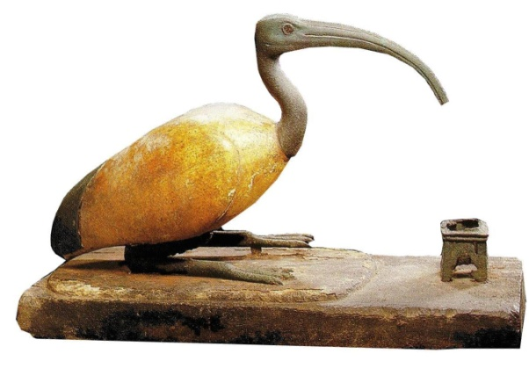
2. L’aritmetica egizia
per
→
→

Slide 8
2. L’aritmetica egizia
diviso
←
←

Slide 9
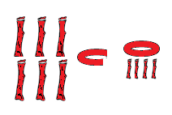
2. L’aritmetica egizia
diviso
←
←
←
←

Slide 10
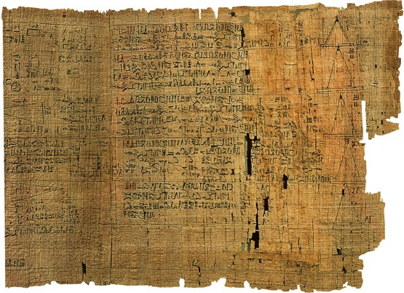
2. L’aritmetica egizia
10 : 7
=
1
4
7
28
1
7
←
2
3
2
4
1
2
4
←
1
3
4
7
1
←
28
4
←

Slide 11
2. L’aritmetica egizia
10 : 7
=
1
4
8
28
56
1
7
←
2
3
2
4
1
2
4
←
4
1
4
8
8
2
4
8
←
28
4
←
56
8
←

Slide 12
2. L’aritmetica egizia
3
5
× 3
=
9
3
5
15
1
3
5
←
2
2 ×
5 =
2
: 5
=
3
15
2
6
3
15
?
←
5

Slide 13
2. L’aritmetica egizia
Una quantità a cui si aggiunge la sua sesta parte diventa 19
(
)
6
1+
= 7
6
6
→
7
?
→
19

Slide 14
2. L’aritmetica egizia
Una quantità a cui si aggiunge la sua sesta parte diventa 19
1
19
19 × 6
= 114
2
38
←
4
76
←

Slide 15
2. L’aritmetica egizia
Una quantità a cui si aggiunge la sua sesta parte diventa 19
114 : 7
7
=
16
4
28
1
2
14
2
2
: 7 =
4
28
4
28
8
56
16
112
←

Slide 16
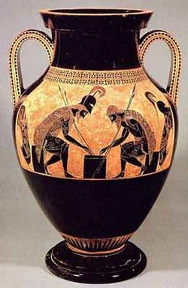
3. Calcolare con le lettere
1 2 3 4 5 6 7 8 9
α β γ δ ε ς ζ η θ
100 ρ
200 σ
300 τ
400 υ
500 φ
600 χ
700 ψ
800 ω
900
μγ +
τλζ +
κε =
πδ =
10 20 30 40 50 60 70 80 90
ι κ λ μ ν ξ ο π
υ
ξ
η
κ
α

Slide 17
3. Calcolare con le lettere
1 2 3 4 5 6 7 8 9
α β γ δ ε ς ζ η θ
100 ρ
200 σ
300 τ
400 υ
500 φ
600 χ
700 ψ
800 ω
900
ιγ ×
κε =
σ
ν
ξ
10 20 30 40 50 60 70 80 90
ι κ λ μ ν ξ ο π
ι ε
τ
β
ε

Slide 18
3. Calcolare con le lettere
1 2 3 4 5 6 7 8 9
α β γ δ ε ς ζ η θ
ρμζ ×
100 ρ
200 σ
300 τ
400 υ
500 φ
600 χ
700 ψ
800 ω
900
σιη =
β
ω
M
ˏα
ˏη
υ
τ κ
10 20 30 40 50 60 70 80 90
ι κ λ μ ν ξ ο π
ˏα υ
ο
ν ς
γ
ˏβ
μ
ς
M

Slide 19
3. Calcolare con le lettere
1 2 3 4 5 6 7 8 9
α β γ δ ε ς ζ η θ
ιγ
γ′
γ
δ′
δ′
ε′
λ
β
η′
10 20 30 40 50 60 70 80 90
ι κ λ μ ν ξ ο π
θ
δ′
α
η′
μ
γ
η′
δ′

Slide 20
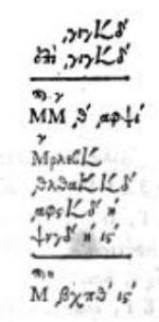
3. Calcolare con le lettere
1 2 3 4 5 6 7 8 9
α β γ δ ε ς ζ η θ
100 ρ
200 σ
300 τ
400 υ
500 φ
600 χ
700 ψ
800 ω
900
ˏγ
ιγ
δ′ ×
ˏγ
ιγ
δ′
γ
ˏα φ
M
ˏθ
ψ ν
M
γ
M
ρ λ ε
β
10 20 30 40 50 60 70 80 90
ι κ λ μ ν ξ ο π
ˏθ
λ θ α
δ′
ˏα φ
δ′
ε
α
η′
δ′
ις ′
ψ ν
β
η′
η
ˏβ χ
θ′
ις ′
M
π

Slide 21
3. Calcolare con le lettere
1 2 3 4 5 6 7 8 9
α β γ δ ε ς ζ η θ
100 ρ
200 σ
300 τ
400 υ
500 φ
600 χ
700 ψ
800 ω
900
10 20 30 40 50 60 70 80 90
ι κ λ μ ν ξ ο π

